Slide 1
Fork 실습과제
20174119 한지훈

Slide 2
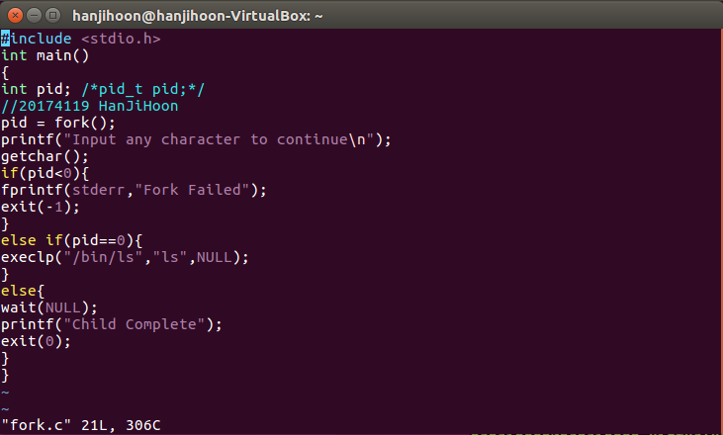
Fork.c 작성

Slide 3
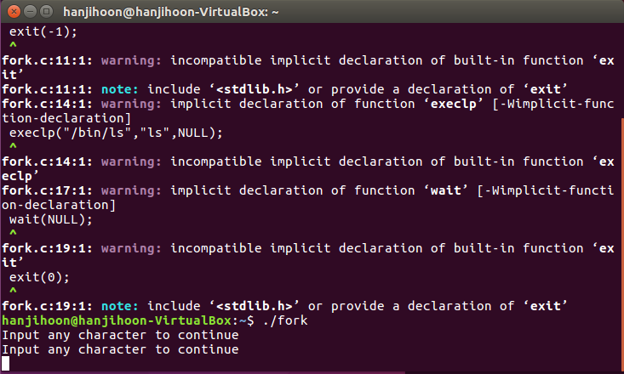
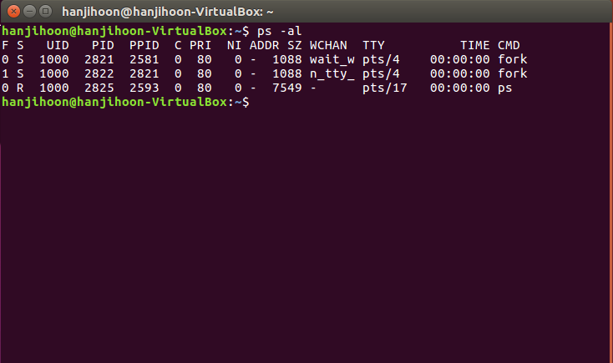
Fork 실행(문자입력 전 대기)
Pid 2821은 부모프로세스 2822는 자식프로세스

Slide 4
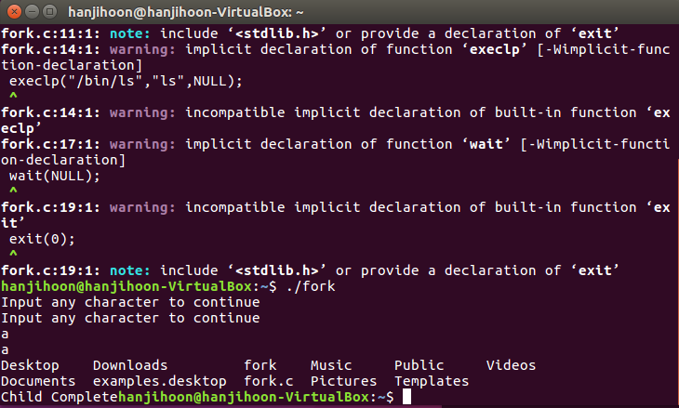
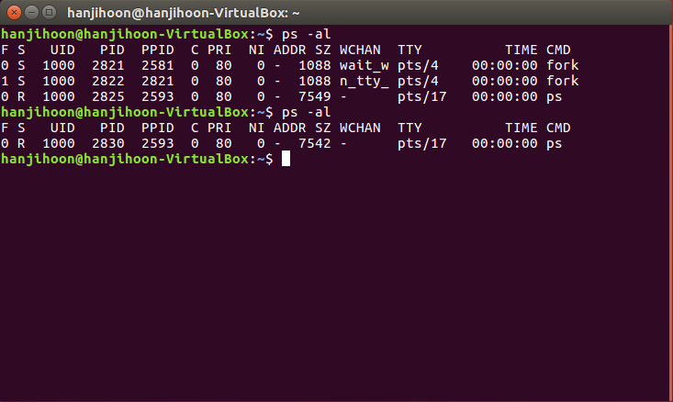
Fork 실행 (문자입력 후)
자식프로세스가 실행되어 ls명령어가 실행되고 자식프로세스가 종료된다음 부모프로세스가 실행(Child Complete출력)후 부모프로세스도 종료

Slide 5
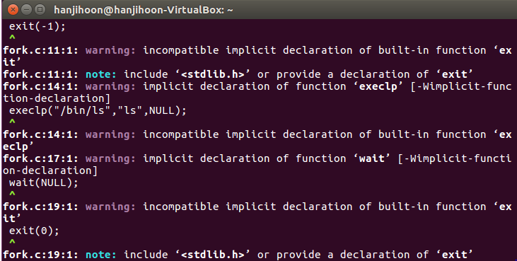
Warning error 제거
필요한 헤더파일이 선언되어있지않아서 발생
해결하기위해서는 필요한 헤더파일을 include해야함

Slide 6
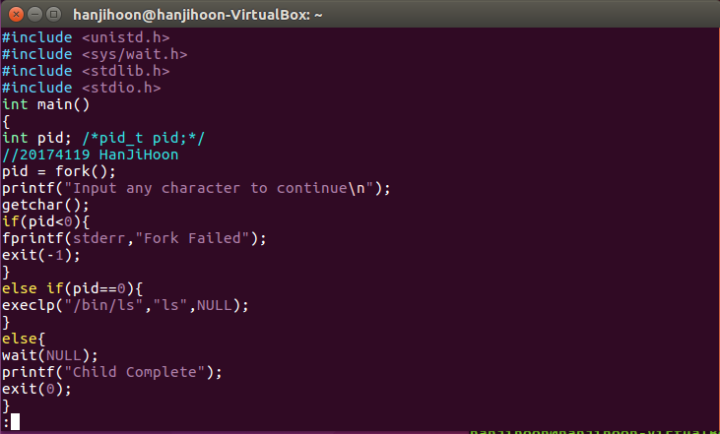

Warning error 제거
Exit함수가 필요로하는 헤더파일은 stdlib.h
Wait함수가 필요로하는 헤더파일은 sys/wait.h
Execlp함수가 필요로하는 헤더파일은 unistd.h이므로 코드를 오른쪽과같이 수정하면 warning error가 발생하지않는다
수정 후 다시 컴파일 한 결과

Slide 7
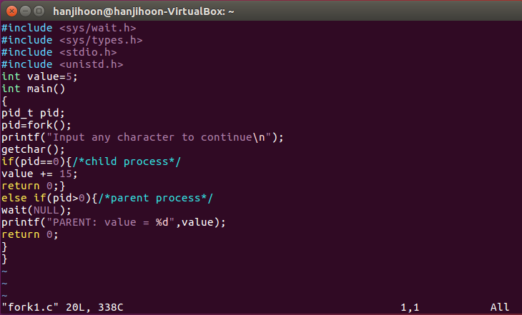
연습문제 3.30
Warning error를 해결하기위해 sys/wait.h를 include

Slide 8
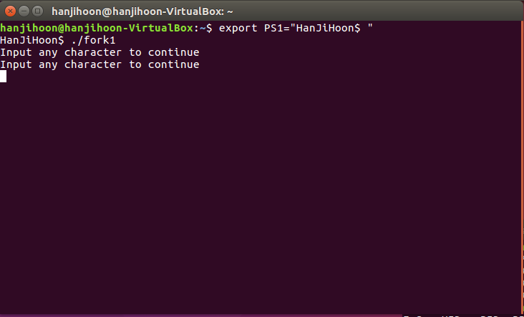
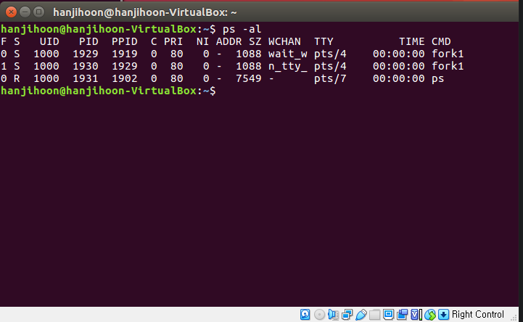
연습문제 3.30

Slide 9
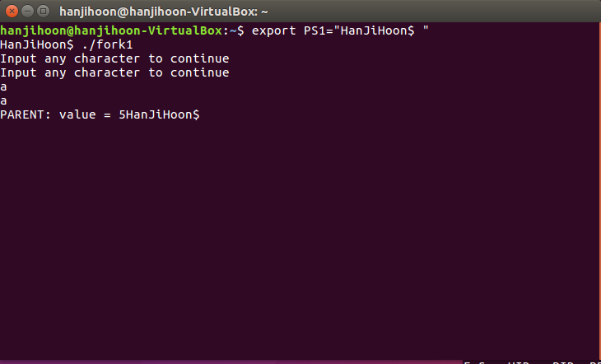
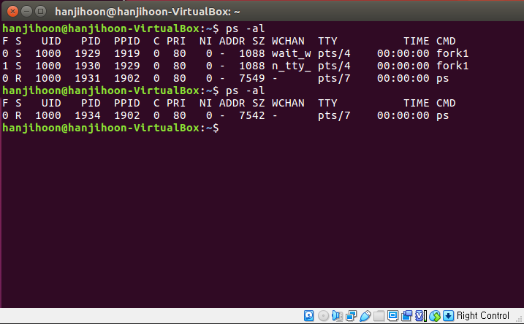
연습문제 3.30
20이 아닌 5라는결과가 출력
자식프로세스가 실행되고나면 자식프로세스의 value는 20으로 변하지만 부모프로세스에는 영향을 미치지못한다는것을 알수있다
처음에 fork시스템콜 후에 생성된 자식프로세스는 부모 프로세스의 주소공간의 복사본을 가지기때문에 자식 프로세스의 value값이 변해도 부모프로세스의 value값에는 영향을 주지 못한다

